Slide 1
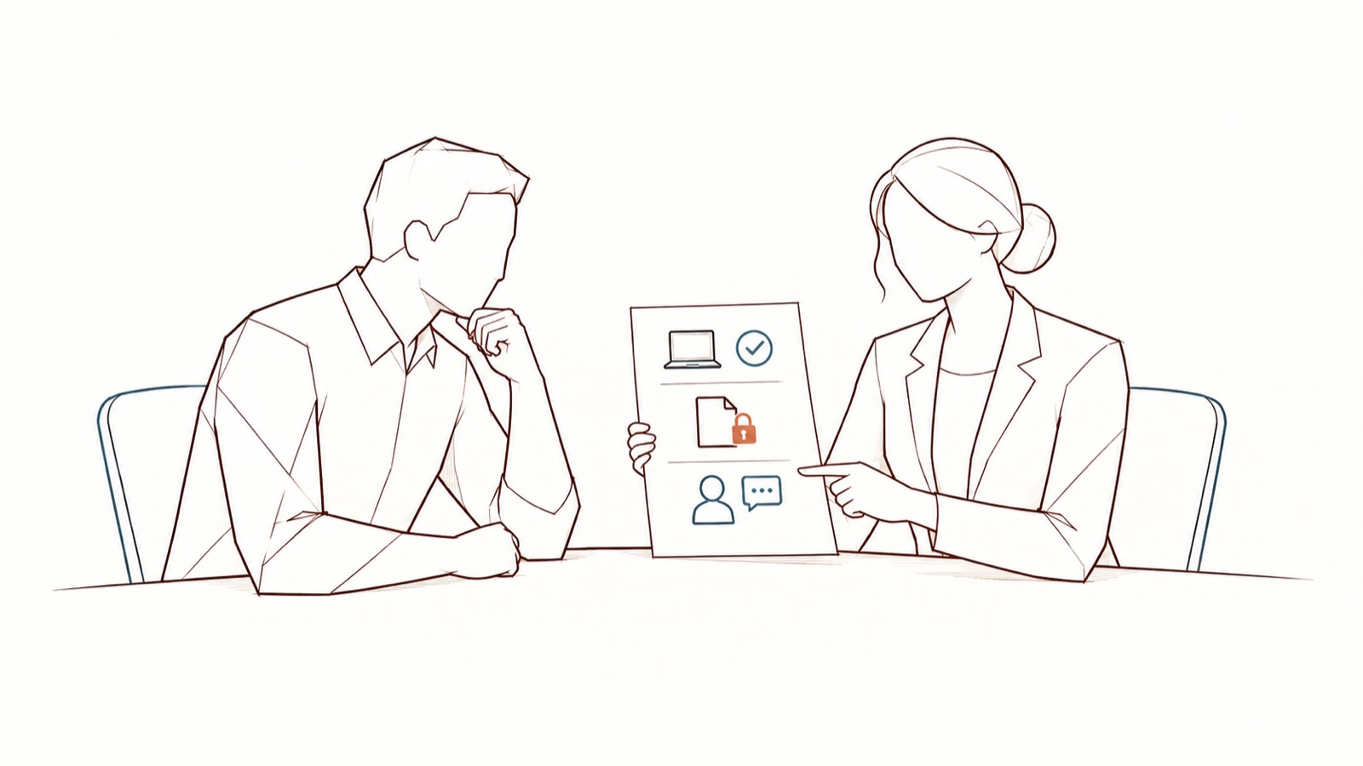
L’IA et nos données — information du CSE
[Organisme] · réunion du [date] · à faire relire par votre conseil
Kit DoNotLeak · Contee — un exemple à adapter, pas un conseil juridique
Notes:
Les quatre diapositives de la réunion ; la note complète, à lire et à verser au dossier, est un autre fichier du kit. À faire relire par votre conseil : ce n’est pas un conseil juridique.
Image : la scène « une charte que l’on comprend » du jeu d’images DoNotLeak, en attendant la scène demandée à Contee-Design (E-1 : des représentants du personnel lisent une note avec la DPO, ni caméra ni œil). Limite de l’image : pédagogie proposée ; la signature seule ne garantit ni adoption ni conformité.

Slide 2
Ce que fait l’outil, ce qu’il ne fait jamais
Ce qu’il fait
Ce qu’il ne fait jamais
Repère les données personnelles et les clés d’accès
Montre chaque détection, avant l’envoi
Remplace ce que la personne choisit de protéger
Laisse la décision à la personne
Garder une copie du texte ou le journaliser
Laisser quiconque lire ce qui est collé
Demander un compte, signaler une personne
Décider à la place de quelqu’un
Kit DoNotLeak · Contee — un exemple à adapter, pas un conseil juridique
Notes:
DoNotLeak ne surveille personne : des volumes, jamais des personnes ; le texte de chacun n’est lu par personne. Le texte est traité en mémoire, puis oublié ; l’hébergeur (OVH SAS, société française) peut garder des journaux de connexion — adresse IP, date, page — qui ne contiennent jamais le texte. Sources : https://donotleak.contee.eu/security et https://donotleak.contee.eu/legal

Slide 3
Le calendrier
Information du CSE : [date]
Questions et échanges
Avis, lorsque le droit l’exige
Lancement : [date]
Bilan au CSE à 90 jours
Kit DoNotLeak · Contee — un exemple à adapter, pas un conseil juridique
Notes:
Dans les entreprises d’au moins cinquante salariés, le CSE est informé et consulté sur l’introduction de nouvelles technologies (Code du travail, art. L2312-8) et sur les moyens de contrôle de l’activité des salariés (art. L2312-38) : votre conseil dira si et comment ces articles s’appliquent. Légifrance : https://www.legifrance.gouv.fr/codes/article_lc/LEGIARTI000043975196 ; https://www.legifrance.gouv.fr/codes/article_lc/LEGIARTI000035610275

Slide 4
Des volumes, jamais des personnes.
[Nom, fonction — le DPO] · [adresse]
1.
Lire la note et le projet de charte IA
2.
Poser vos questions avant le [date]
3.
Le bilan au CSE, à 90 jours
Kit DoNotLeak · Contee — un exemple à adapter, pas un conseil juridique

Slide 5
Licence — gardez cette mention
Source
Adapté du kit DoNotLeak publié par Contee (https://donotleak.contee.eu/dpo) sous licence Creative Commons Attribution – Partage dans les mêmes conditions 4.0 (CC BY-SA 4.0, https://creativecommons.org/licenses/by-sa/4.0/deed.fr).
Ce que vous pouvez faire
Vous pouvez le copier, l’adapter et le diffuser, pour tout usage, en citant Contee.
Si vous l’adaptez
Partage dans les mêmes conditions : si vous publiez une version adaptée, publiez-la sous la même licence, pour que chacun puisse à son tour profiter des améliorations.
Kit DoNotLeak · Contee — un exemple à adapter, pas un conseil juridique
Notes:
Cette mention reste sur la dernière page de toute version adaptée : c’est la condition de la licence CC BY-SA 4.0. Un exemple à adapter, pas un conseil juridique.

